Slide 1
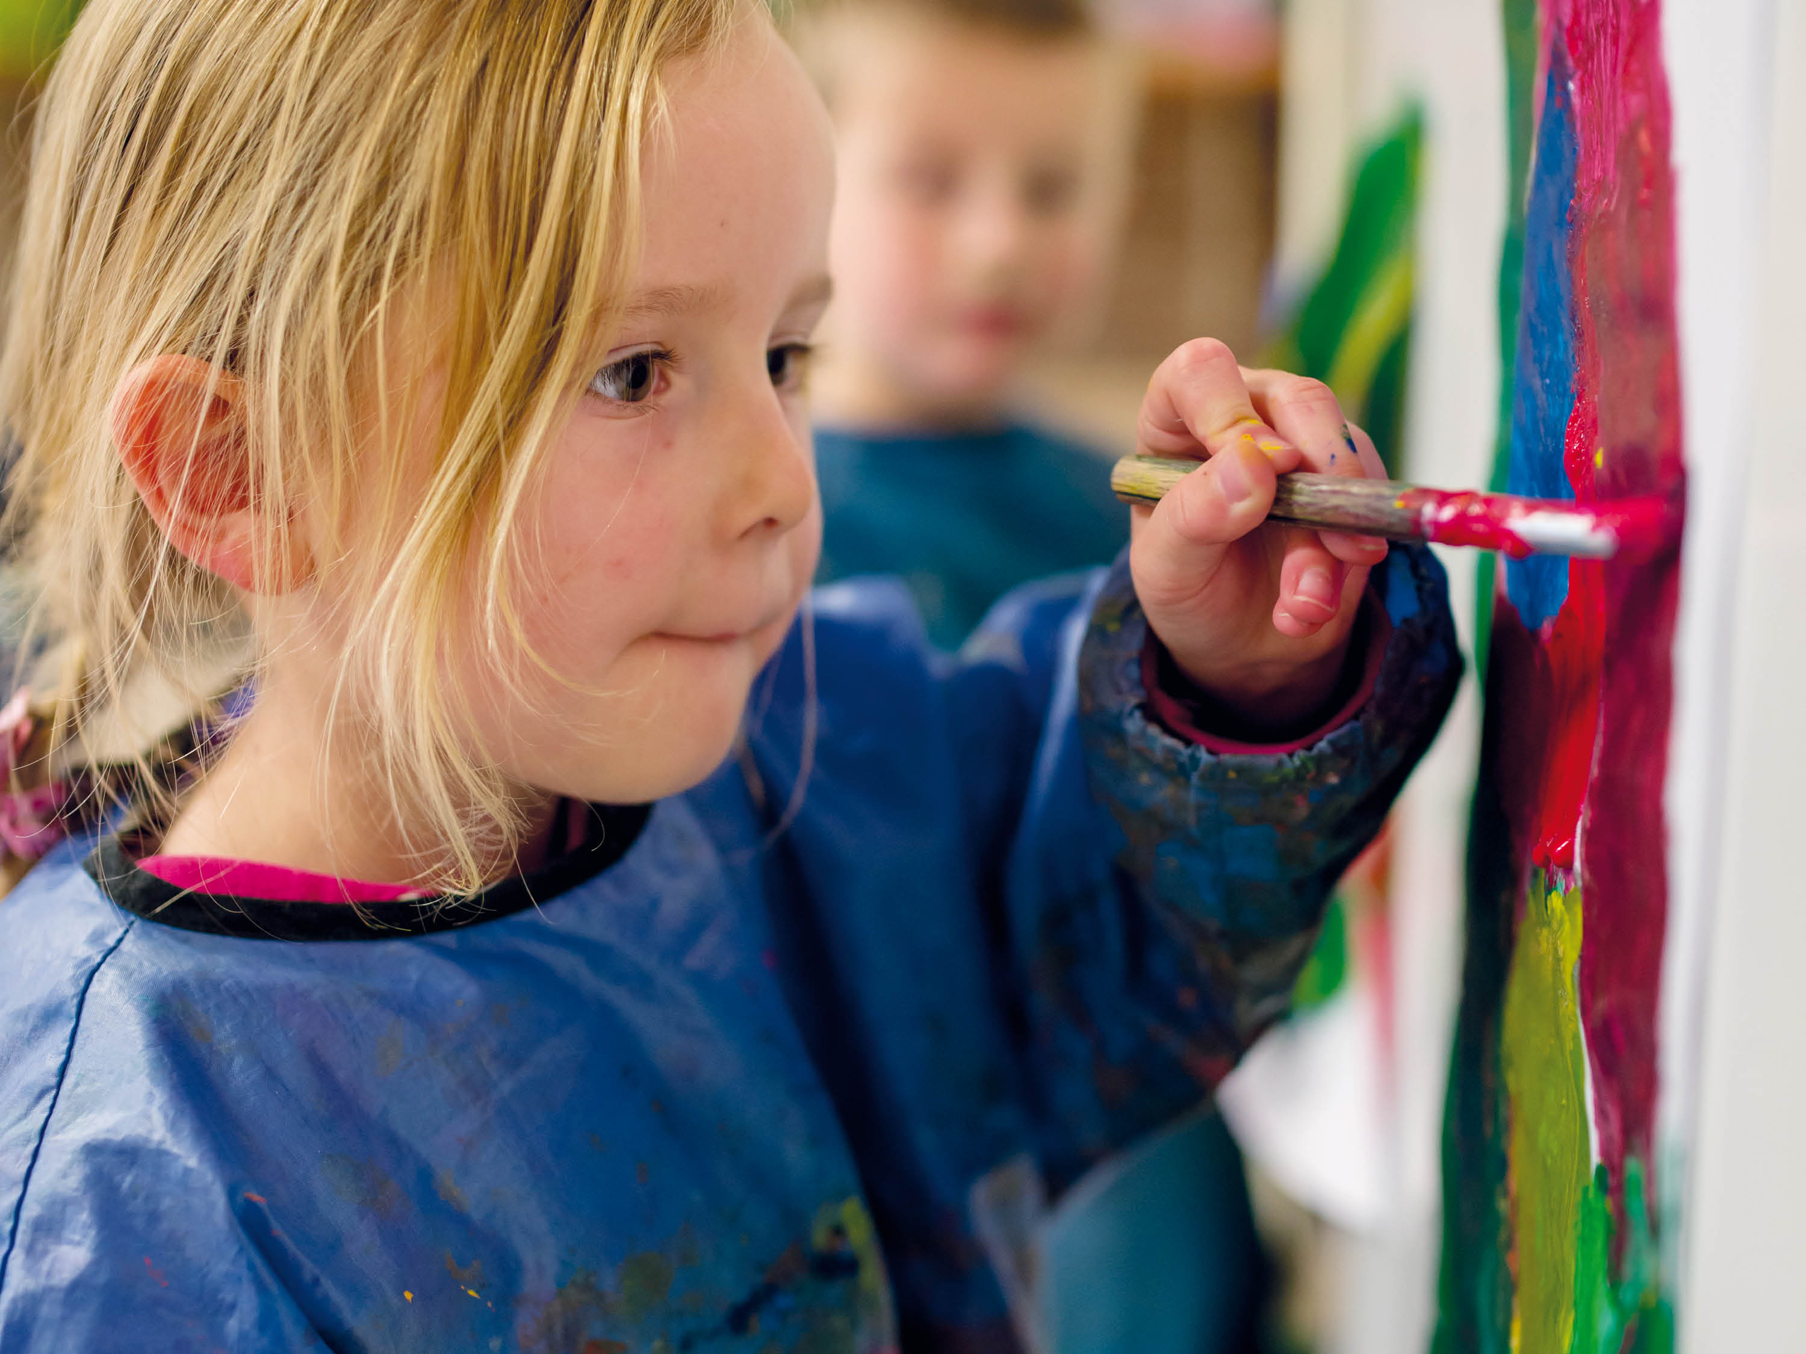


Inzicht in ZIEN!
Een opfrisser om de ZIEN!-kennis te activeren

Slide 2

Wat kun je verwachten?
Het belang van observeren
ZIEN!-dimensies
Goed invullen
De scores en normering
Relaties tussen de vaardigheden
Overzichten
Informatief

Slide 3
Het belang van observeren

Slide 4

Praatvraag:
Wat is de meerwaarde van vooraf observeren?
Lukt het observeren ons?

Slide 5
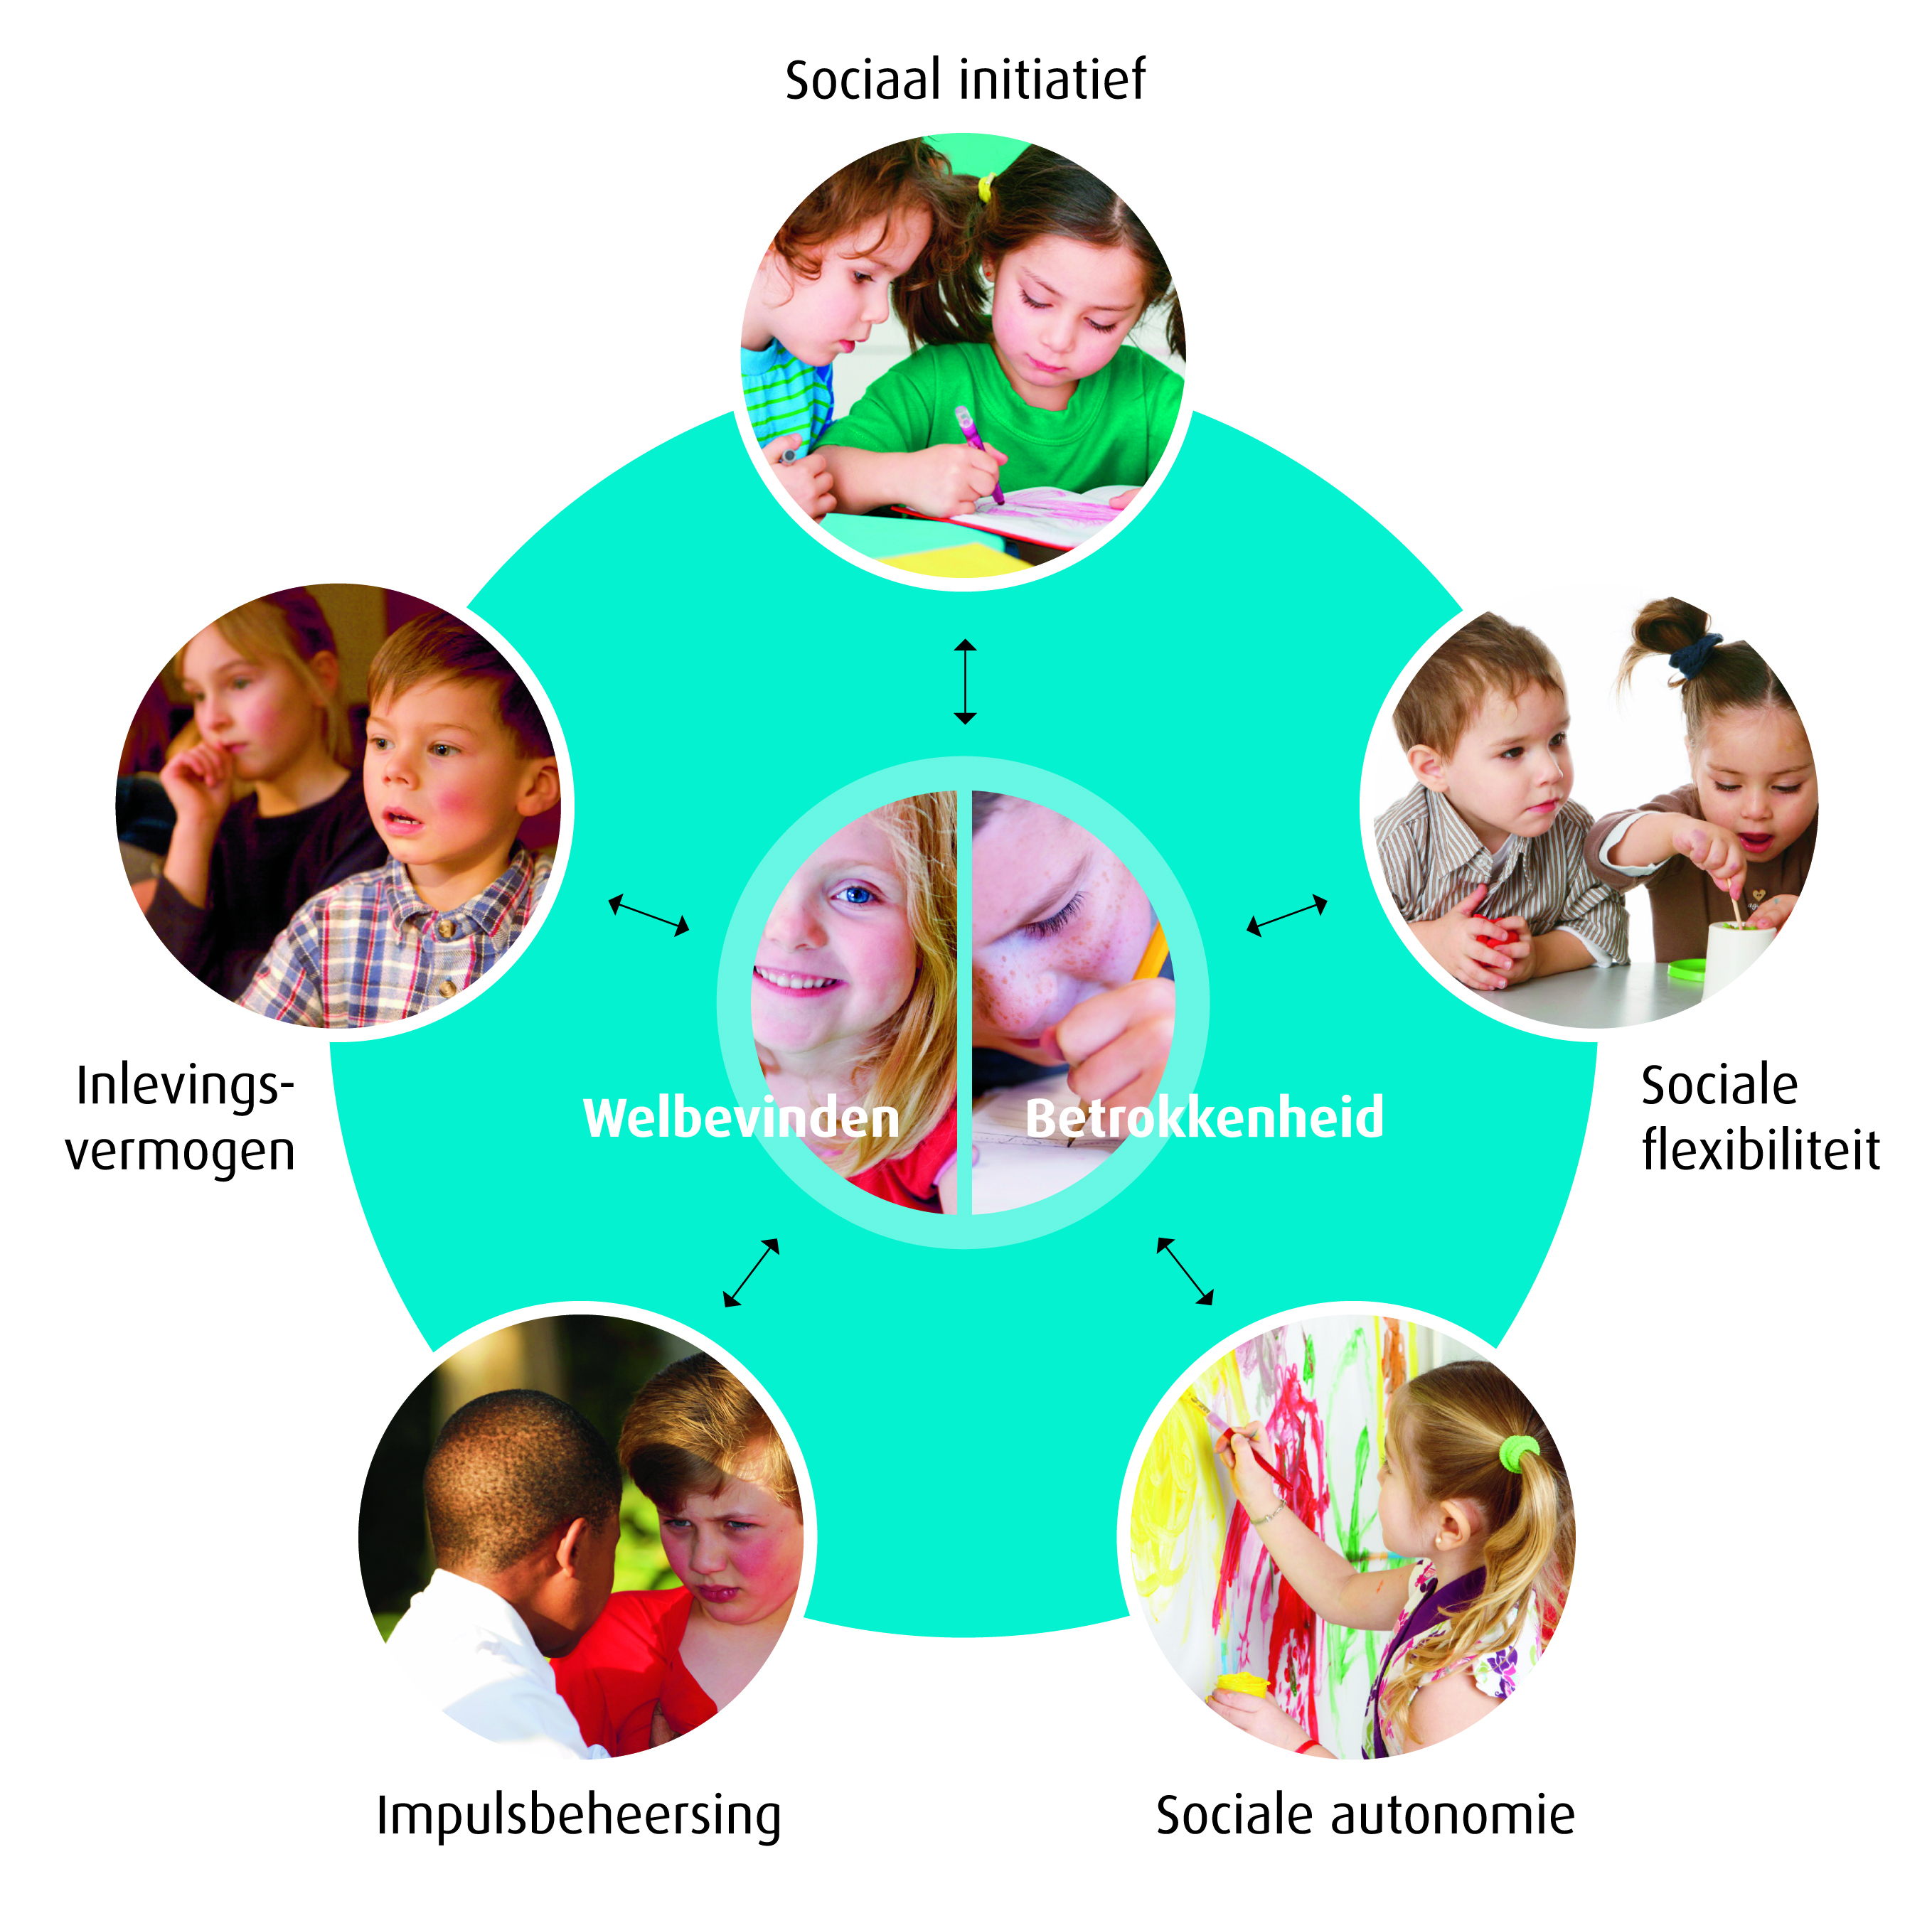
Over observeren
Observeren is weten wat je ziet. Dat kan al als je de klas op verschillende momenten op een dag ‘scant’: wat zie ik?
Tip:
Maak het klein; observeer één begrip tegelijk en neem daar gerust een paar dagen tijd voor. Schrijf bijzonderheden in wat je ziet eventueel op.
Plak de ZIEN!-begrippen op je bureau als reminder.
Zie jij wat je ziet of zie je wat je weet?

Slide 6
De ZIEN!-dimensies
Graadmeters (2) en sociale vaardigheden (5)

Slide 7
Bij welke dimensie horen deze stellingen?
Het kind…
heeft duidelijk een eigen inbreng tijdens
gezamenlijke activiteiten.
spreekt uit eigen beweging met andere kinderen.
Klik op het plaatje met het juiste antwoord

Slide 8

Goed geantwoord!
Sociaal initiatief is de vaardigheid om in sociale situaties contact te zoeken en te maken, zowel non-verbaal als verbaal.

Slide 9
Bij welke dimensie horen deze stellingen?
Het kind…
gaat een tijdlang geconcentreerd op in de activiteit.
toont belangstelling voor het activiteitenaanbod.
Klik op het plaatje met het juiste antwoord

Slide 10
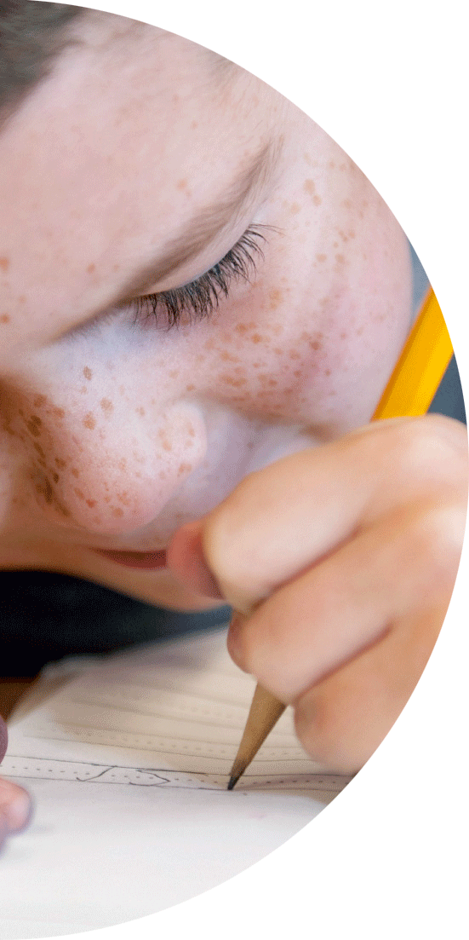
Goed geantwoord!
Betrokkenheid is een houding of toestand die verbondenheid uitdrukt met een activiteit of taak waarmee het kind bezig is.

Slide 11
Bij welke dimensie horen deze stellingen?
Het kind…
regelt eigen zaken.
zegt wat het ergens van vindt.
Klik op het plaatje met het juiste antwoord

Slide 12
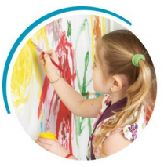
Goed geantwoord!
Sociale autonomie is de vaardigheid om in sociale omgang je eigen keuzes te maken en daarbij te blijven.

Slide 13
Bij welke dimensie horen deze stellingen?
Het kind…
komt opgewekt over.
gaat graag naar school.
Klik op het plaatje met het juiste antwoord

Slide 14

Goed geantwoord!
Welbevinden is een momentane, actuele toestand van een zich goed voelen en manifesteert zich binnen de groep waarin het kind zich bevindt.

Slide 15
Goed invullen

Slide 16
Wat betekenen de schaalwaarden?
Schaal: | Dit betekent | Score
Dit klopt niet | De leerling laat het gedrag nooit zien. | 1
Dit klopt een beetje | De leerling laat het gedrag te weinig zien, veel minder dan leeftijdgenoten en alleen als de situatie uitnodigt tot het gedrag, bijvoorbeeld op aansporing van de leerkracht. | 2
Dit klopt redelijk | De leerling laat het gedrag geregeld zien, net zo vaak als leeftijdgenoten, maar niet zo vaak als de situatie lastiger wordt of tegenzit. | 3
Dit klopt helemaal | De leerling laat het gedrag vaak zien, vaker dan leeftijdgenoten, namelijk ook als de situatie daar niet direct toe uitnodigt. | 4
Notes:
Bespreek dit goed met cursisten.
Richt je vooral op de dikgedrukte woorden.

Slide 17
Goed invullen: wat betekenen
de schaalwaarden?
Score | Situatie nodigt uit Makkelijke situatie (maak als team concreet, bijvoorbeeld momenten waarop de leerkracht ondersteunt of de leiding heeft, medeleerlingen zijn flexibel of nemen juist de leiding (net wat kind nodig heeft) | Situatie nodigt niet uit Moeilijke situatie (maak als team concreet, bijvoorbeeld als er geen volwassene sturing/leiding geeft, als medeleerlingen weinig rekening houden met wensen en mogelijkheden van de leerling.)
2 | Vrijwel altijd | Vrijwel niet -
3 | Vrijwel altijd | Soms +/-
4 | Vrijwel altijd | Vrijwel altijd +
Notes:
Laat een leerling het gedrag niet zien, dan kies je een score 1.

Slide 18
Extra tips:
Bij 2 laat de leerling het gedrag niet uit zichzelf zien, maar kan het wel laten zien als jij het vraagt of de situatie zo creëert dat het eenvoudig wordt om het gedrag te laten zien.
Bij 3 laat de leerling het wel uit zichzelf zien maar wordt regelmatig belemmerd om het gedrag te laten zien waardoor je het niet altijd ziet.
Bij 4 laat de leerling het over het algemeen zien, met en zonder jou, uit zichzelf.

Slide 19

2 situaties
Betrokkenheid bij:
  Niet o niet
  Wel o niet
  Wel o soms
  Wel o wel
Didactisch makkelijke situatie
Didactisch moeilijke situatie
Kies:

Slide 20
De scores en normering

Slide 21
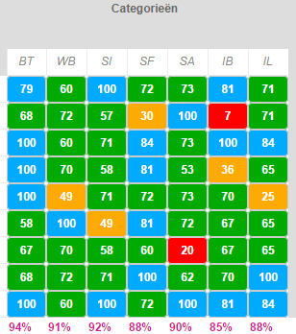
Geeft dit overzicht een reëel beeld van een groep?
waarschijnlijk wel
waarschijnlijk niet

Slide 22
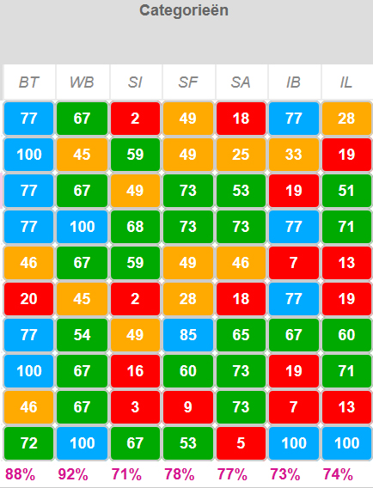
Realistischer groepsbeeld
Een overzicht met bijna alleen groen en blauw geeft waarschijnlijk geen reëel beeld van de groep.
In de gemiddelde groep zijn alle kleuren ongeveer evenveel vertegenwoordigd.
Het groepsoverzicht hiernaast geeft eerder een reëel beeld.

Slide 23
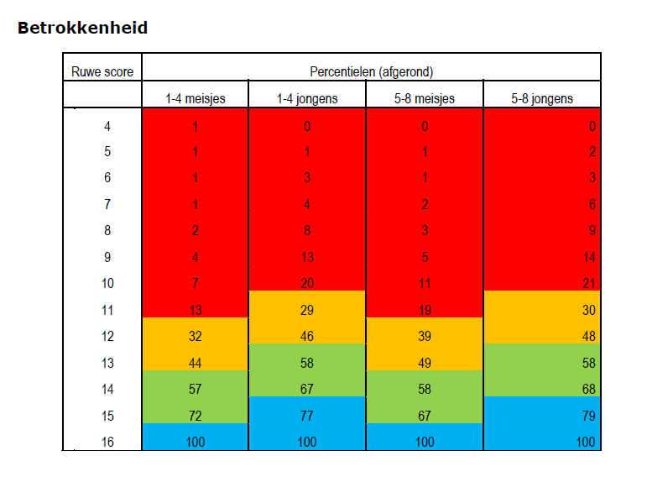
Hoe komen de kleuren tot stand?

Slide 24
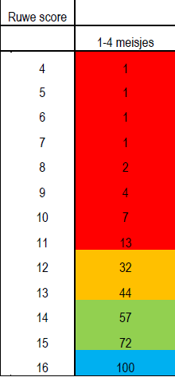
Percentiel: percentage leerlingen dat deze score of lager haalt
Per categorie krijg je een score van minimaal 4 (als je op alle vragen het antwoord geeft ‘dit klopt niet’) en maximaal 16 (als je op alle vragen het antwoord ‘dit klopt helemaal’ geeft).
  13% van de meisjes uit groep 1-4 haalt een score van 11 of lager. Dat wordt een rode kleur
Vanaf een score van 14 scoor je bovengemiddeld (>50)
Het 44e percentiel is nog oranje (benedengemiddeld), maar is wel bijna 50 (gemiddeld)

Slide 25
Relaties tussen vaardigheden

Slide 26
Ideaalsituatie – pro-sociaal
Egoveerkracht
SA
Ruimte voor jezelf
Ruimte voor de ander
SF
Egocontrole
SI
IB
Empathie
IL
Notes:
In een ideale situatie is er evenwicht tussen ruimte geven en ruimte nemen. De leerling neemt niet alleen ruimte voor zichzelf (SA en SI), maar geeft ook ruimte aan de ander (SF en IB).

Slide 27
Vooral ruimte geven
zelf
SF
SA
IB
SI
Ruimte voor de ander
IL
Notes:
Een leerling die vooral ruimte geeft, scoort hoog op SF en IB, maar laag op SA en SI.

Slide 28
Vooral ruimte nemen
Ander
SF
SA
IB
SI
Ruimte voor jezelf
IL
Notes:
Een leerling die vooral ruimte neemt, scoort hoog op SA en SF, en laag op SF en IB.

Slide 29
Overzichten

Slide 30
Overzichten opvragen
Klik op overzichten > leerlingvolgsysteem > begeleiding
Kies voor PDF-versie van:
  ZIEN! observatielijst groep
  ZIEN! observatielijst leerling
  ZIEN! ouderrapportage
Selecteer de groep/leerlingen waar je een overzicht voor wilt

Slide 31
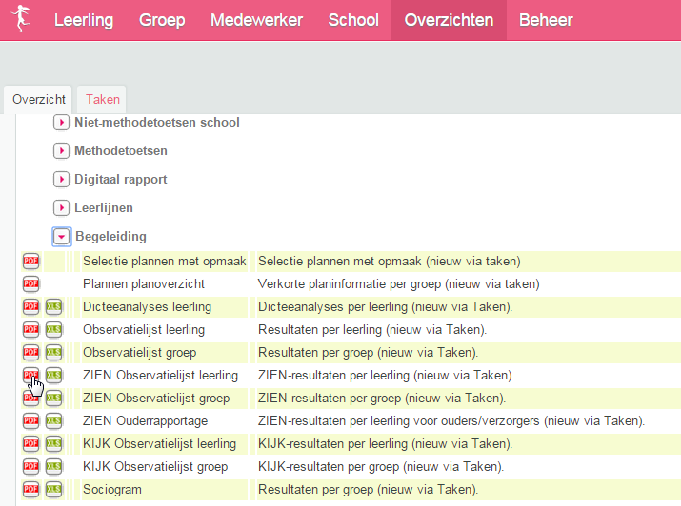

Slide 32
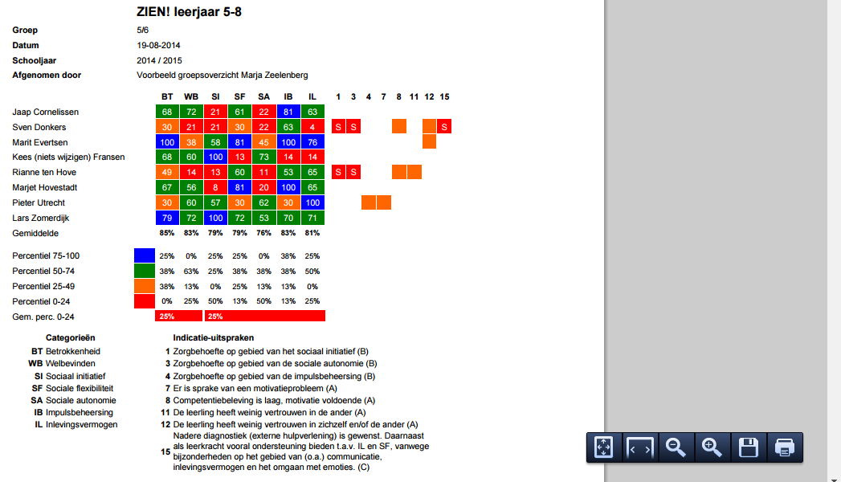
Je kunt het overzicht opslaan als PDF of afdrukken

Slide 33
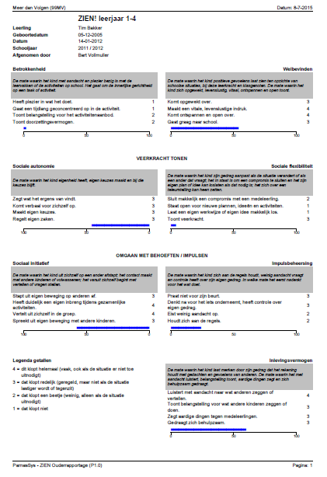
Ouderrapportage

Slide 34
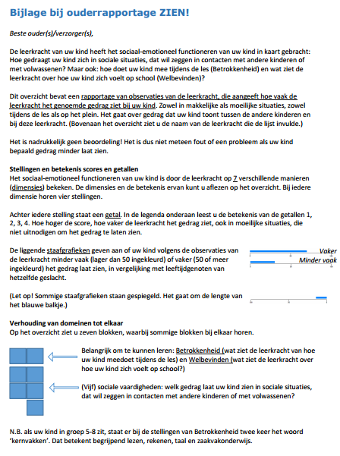
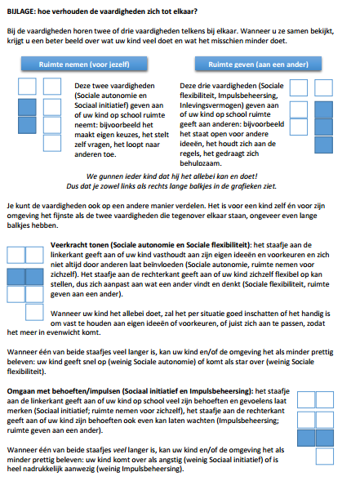
Toelichting bij ouderrapportage: zie onder Informatief > ouders

Slide 35
Informatief

Slide 36

Extra informatie in ZIEN!

Slide 37
Informatie over SoVa-methoden / verwijzingen naar lessen uit methoden
Algemene informatie over ZIEN!
  Handleidingen
  Document over ZIEN! en inspectie
  ZIEN!verantwoording
Informatie over de leerlingvragenlijst (versie 5-8 en 1-4)
Documenten voor leerlingen
  Emotiethermometer
  Evaluatieformulier: gebeurtenis, gevoel, gedachte, gedrag
Informatie met betrekking tot / voor ouders
  Oudervragenlijst
  Tips voor oudergesprek
  Schoolkrantartikel over ZIEN!
Achtergrondinformatie sociaal-emotioneel
Leerkracht- en oudersuggesties (inclusief samenvatting)

Slide 38
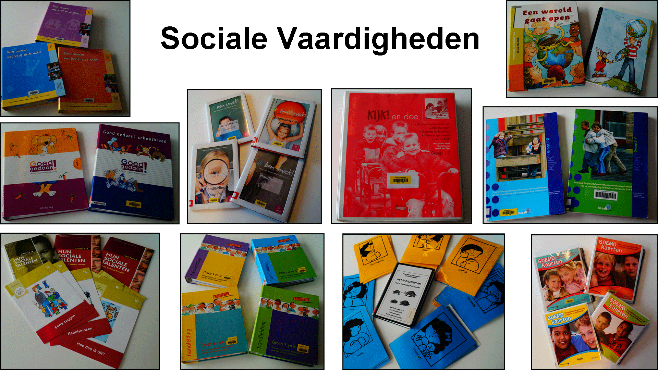

Verwijzingen naar sova-methoden

Slide 39
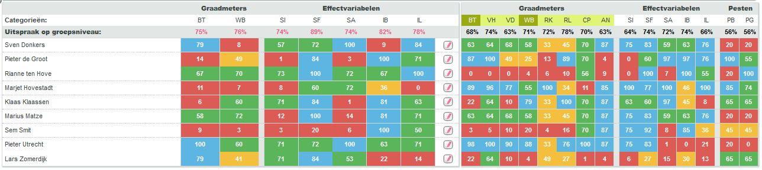
Met de leerlingvragenlijst krijg je nóg meer informatie over de leerling
Leerkrachtvragenlijst
Leerlingvragenlijst (gr 5-8)
Meer informatie op www.zienvooronderwijs.nl/leerlingvragenlijst

Slide 40
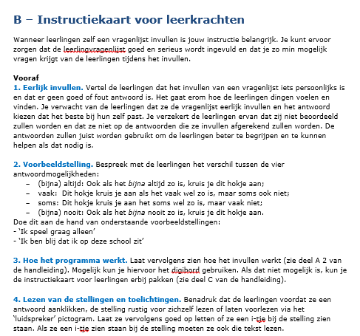
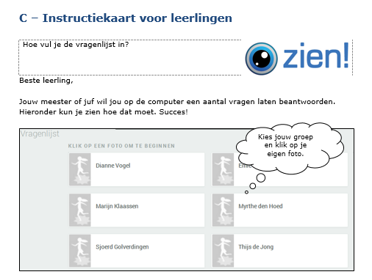
Goede instructie is cruciaal voor betrouwbare uitkomsten!
(zie de handleiding
onder ‘Informatief’)

Slide 41
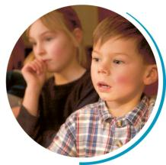
ZIEN! en ouders
Waarschijnlijk is het voor jullie vanzelfsprekend
dat je met ouders in gesprek gaat.
Kijk op de website voor mogelijkheden om ZIEN! in te zetten:
www.zienvooronderwijs.nl/zien-voor-ouders

Slide 42

ZIEN!nieuwsbrief – meld je aan!
www.driestar-educatief.nl/inschrijven-nieuwsbrief
Nieuwe ontwikkelingen
Achtergrondinformatie
Tips en trucs

Slide 43

Succes en veel plezier met ZIEN!
Vragen over ZIEN!? Mail naar info@zienvooronderwijs.nl
Wil je dat een medewerker van Driestar onderwijsadvies (gratis) meedenkt over een casus/profiel?
Zie startscherm ZIEN!
Wil je meer met ZIEN! dan jullie nu doen? Volg een verdiepingscursus! Lees meer
Klik hier om af te sluiten

Slide 44
Helaas…
Het kind…
stapt uit eigen beweging op anderen af.
heeft duidelijk een eigen inbreng tijdens gezamenlijke activiteiten.
vertelt uit zichzelf in de groep.
spreekt uit eigen beweging met andere kinderen.
Bovenstaande stellingen horen bij de ZIEN!-vaardigheid Sociaal Initiatief.
Sociaal initiatief is de vaardigheid om in sociale situaties contact te zoeken en te maken, zowel non-verbaal als verbaal.
TIP! Neem een kind in gedachten dat bovenstaand gedrag laat zien, zodat je een plaatje erbij hebt.
Naar volgende vraag

Slide 45
Helaas…
Het kind…
heeft plezier in wat het doet.
gaat een tijdlang geconcentreerd op in de activiteit.
toont belangstelling voor het activiteitenaanbod.
toont doorzettingsvermogen.
Bovenstaande stellingen horen bij de ZIEN!-vaardigheid Betrokkenheid.
Betrokkenheid is een houding of toestand die verbondenheid uitdrukt met een activiteit of taak waarmee het kind bezig is.
TIP! Neem een kind in gedachten dat bovenstaand gedrag laat zien, zodat je een plaatje erbij hebt.
Naar volgende vraag

Slide 46
Helaas…
Het kind…
zegt wat het ergens van vindt.
komt verbaal voor zichzelf op.
maakt eigen keuzes.
regelt eigen zaken.
Deze stellingen horen bij de ZIEN!-vaardigheid Sociale Autonomie.
Sociale autonomie is de vaardigheid om in sociale omgang je eigen keuzes te maken en daarbij te blijven.
TIP! Neem een kind in gedachten dat bovenstaand gedrag laat zien, zodat je er een beeld bij hebt.
Naar volgende vraag

Slide 47
Helaas…
Het kind…
komt opgewekt over.
maakt een vitale, levenslustige indruk.
komt ontspannen en open over.
gaat graag naar school.
Bovenstaande stellingen horen bij de ZIEN!-vaardigheid Welbevinden.
Welbevinden is een momentane, actuele toestand van een zich goed voelen en manifesteert zich binnen de groep waarin het kind zich bevindt.
TIP! Neem een kind in gedachten dat bovenstaand gedrag laat zien, zodat je een ‘plaatje’ erbij hebt.
Naar volgende dia

